Slide 1







MySQL设计与开发军规
2015-12
研发中心平台研发部 林金曙

Slide 2
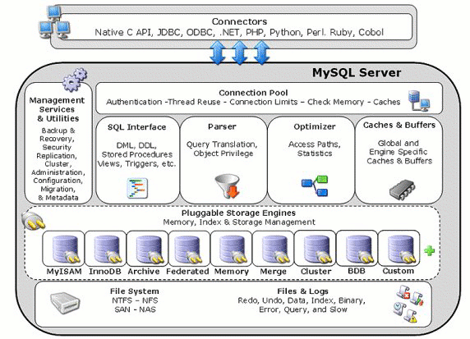
前言-Mysql体系结构

Slide 3
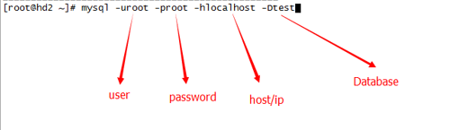

connect

Slide 4
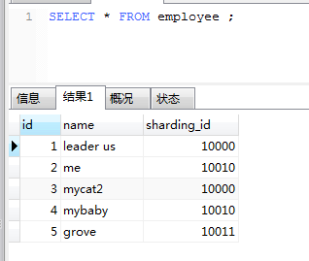
Select
SELECT * FROM employee ;

Slide 5
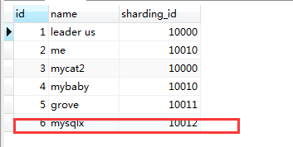
Insert into
insert into employee values (6,'mysqlx','10012');

Slide 6
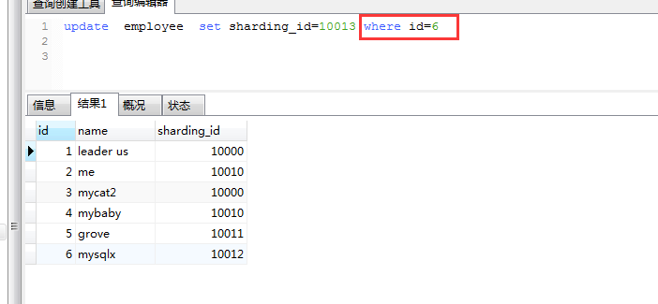
update
update employee set sharding_id=10013 where id=6

Slide 7
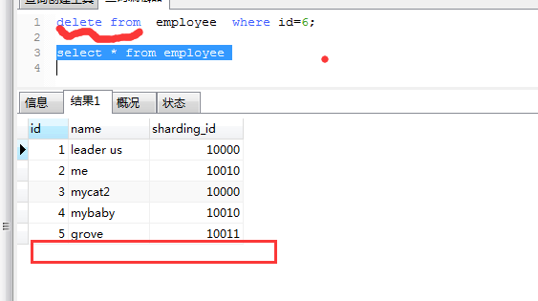
Delete
delete from employee where id=6;
select * from employee

Slide 8

命名规范
提纲
设计规范
开发规范 最佳实践
分库分表
Oracle与MySQL的差别

Slide 9

命名规范
● 数据库、表名、字段名小写，并且采用下划线分隔
● 库名、表名、字段名禁止超过30个字符（为了保持与
Oracle的兼容性），须见名知意
● 临时库、表名必须以tmp为前缀，并以日期为后缀
● 备份库、表必须以bak为前缀，并以日期为后缀
● 库名、表名、字段名禁止使用MySQL保留字（如不 确认某些单词是否关键字，只需要在IDE中输入看代 码是否高亮即可）

Slide 10
命名规范
提纲
设计规范
开发规范
最佳实践
分库分表
Oracle与MySQL的差别

Slide 11

设计规范
● 所有表必须包含PK，且主键尽可能的小，尽可能不
使用字符串类型，一般不应该超过4个字段
● 使用标准字段
● 不要VARCHAR就默认成255
用VARCHAR取代TEXT/LONGTEXT

Slide 12
设计规范
● 索引应限制在16 Bytes/chars以下
● 对于MySQL所有WHERE关联字段均加上索引
● 默认字符集为GBK，除非有明确要求默认设置为
UTF-8（MySQL支持字段级别设置字符集）
● 所有字段均定义为NOT NULL
● 单个索引中的字段数不超过5个，否则就应该拆分表
● 拆分大字段和访问频率低的字段，分离冷热数据
● 选择合理的数据类型，区分开 TINYINT（一个字节）
/ INT（4个字节） / BIGINT（8个字节）【Oracle number则是根据实际的数据值按需分配，MySQL定 长分配】

Slide 13
设计规范
● 避免使用自增键，应用程序使用计数器实现（如基于
分布式缓存如couchbase）
使用Innodb存储引擎
● 应避免将数据类型默认值字典的业务值之一，如' '作 为字符串类型字典的业务值，0作为整型字典的业务 值等
● 对于数据字典，尽可能使用数字类型
● 表字段数少而精，单表字段数上限控制在20~50个、 单表不超过50个纯INT字段、单表不超过20个 CHAR(10)字段，尽可能全表宽度不超过300字节

Slide 14
设计规范
● 纯INT不超过1000W记录、含CHAR不超过500W记
录、单表容量不超过1G，否则考虑分库分表
● 尽量避免使用MySQL分区表，使用分库分表代替

Slide 15
设计规范-总结
默认配置：默认字符集为GBK，使用Innodb存储引擎
索引：
1）索引字段应限制在16 Bytes/chars以下
2）单个表中的索引字段数不超过5个
键： 1）必须有主键（程序计数器实现）
2）不要外键（程序约束）
字符类型：1）短 2）少
3）能int 就不用CHAR
4）能timestamp 就不用datetime
5）绝对不存图片
分库：1）INT不超过1000W记录、
2）含CHAR不超过500W记录
3）单表容量不超过1G，否则考虑分库分表

Slide 16
命名规范
提纲
设计规范
开发规范
最佳实践 分库分表
Oracle与MySQL的差别

Slide 17

开发规范
● 不在MySQL数据库中存放业务逻辑，尽量避免使用 避免使用存储过程、触发器、UDF、events等
● 显示事务控制、非自动提交（autocommit=0）可以 减少DML锁（即使是查询，在即将发行的5.7版本中 性能将会有大幅度的提升）
避免在MySQL中进行文本处理如replace、substr、 reverse等
– （之前有个分页查询，返回10条记录，在MySQL进行replace操作CONCAT('<p style="text-indent:2em">', REPLACE(REPLACE(REPLACE(Content,'\r',''), '\n','</p><p style="text-indent:2em">'),' ',' '),'</p>') ，导致逻辑读40多万次，执行时间1.5秒，通过将 REPLACE处理放到java中进行，逻辑读降低至1000次，整个执行时间降低至0.5秒（其中MySQL为 0.05秒，Java中大约0.45秒））；

Slide 18
开发规范
● 采用position_str（或者PK、唯一索引）作为分页机 制进行分页查询，limit越到后面性能越低、消耗的资 源越多（Oracle rownum同理）
getXXX可以返回null；queryXXX不允许返回null，而
是length=0的list；
● 不允许使用FK（在业务逻辑中进行完整性检查）， 可以使用check约束
● 将你的数据按照逻辑意义分成不同的块，让事情做起 来更简单
– 这个规则其实就是 “三范式” 中的第一范式。违反这条规则的一
个标志就是，你的查询使用了很多字符串解析函数例如 substring
、charindex 等等。若真如此，那就需要应用这条规则了。

Slide 19
开发规范
UPDATE/DELETE WHERE条件列必须使用索引
● 应用程序应有捕获SQL异常的处理机制
避免使用select *

Slide 20
开发规范-小结
索引：
1）WHERE条件列必须使用索引（update/delete）
2）order by 必须使用索引
不负责业务计算（劲量不使用存储过程、触发器、UDF、events）
事务：DML 语句尽量显示事务控制
分页：
采用position_str作为分页机制进行分页查询，limit偏移量越大消耗的资源越多
Select *
文本处理：劲量不用如replace、substr、 reverse等

Slide 21
命名规范
提纲
设计规范
开发规范
最佳实践 分库分表
Oracle与MySQL的差别

Slide 22

最佳实践
● 在使用多列索引的WHERE中，尽量使用IN代替
BETWEEN、>、<；
● 尽量用 join 代替子查询（95%+的情况一般都能重写
）；
● mysql 在复合索引中，第一列是范围查询，第二列通 常是无法利用索引的，建议第一列的查询为=, <=>, or IS NULL；
在MySQL中用IN 子句是非常快的，Much faster than a join；
● 尽可能避免、至少最晚使用left/right join；

Slide 23
最佳实践
● 被频繁引用且总是通过 Join 2张（或者更多）表的方
式才能得到的独立小字段，建议冗余；
● 尽量覆盖索引(MySQL排序效率不高)，即order by字 段上建立索引；
按照官方所述、Prepared statements可以提升性能
，但是在5.5.18版本中，即使在简单两三表关联中， 仍然执行计划出现错误（所以，两表以上关联不建议 使用绑定变量，仅单表查询建议使用）；
● 使用连接代替子查询；
不同where字段时，将or改为union；

Slide 24
最佳实践
● 只能点击上一页、下一页，避免查询总行数
● 拒绝大SQL，拆解成多条简单SQL（MySQL最擅长 的是单表主键/二级索引查询，和Oracle刚好相反）
● 避免使用NOT、!=、<>、!<、!>、NOT EXISTS、 NOT IN、NOT LIKE等，使用in等进行实现
● 减少与数据库的交互次数（参数信息、数据字典、组 织机构、权限信息甚至客户信息等变化不是很频繁的 信息尽可能缓存到应用服务器或者分布式缓存如 couchbase中，日终做基准同步）
● 对于索引列，经常执行ANALYZE TABLE分析表结构
，10%变化了就应该执行；

Slide 25
最佳实践
使用explain检查SQL语句的执行计划合理性（mysql
5.6开始DML支持explain）
● 使用只读事务，假设autocommit=0
– 使用
START TRANSACTION READ ONLY;
SELECT c FROM sbtest WHERE id=N;
COMMIT;
– 代替
SELECT c FROM sbtest WHERE id=N; --默认

Slide 26
例1：or->union 、in
Select * from opp WHERE phone=‘12347856' or
phone=‘42242233' \G
➔
Select * from opp WHERE phone in ('12347856' , '42242233')
Select * from opp WHERE phone='010-88886666' or cellPhone='13800138000';
➔
Select * from opp WHERE phone='010-88886666'
union
Select * from opp WHERE cellPhone='13800138000';

Slide 27
例2:%左模糊查询
MySQL> select * from post WHERE title like ‘北京%' ;
298 rows in set (0.01 sec)
MySQL> select * from post WHERE title like '%北京%' ;
572 rows in set (3.27 sec)

Slide 28
例3：count 少用
MyISAM VS INNODB
不带 WHERE COUNT()
带 WHERE COUNT()
• COUNT(*)的资源开销大，尽量不用少用
• 计数统计
✓ 实时统计：用memcache，双向更新，凌晨
跑基准
✓ 非实时统计：尽量用单独统计表，定期重算

Slide 29
例4：分页 limit
• 传统分页：
Select * from table limit 10000,10;
LIMIT原理：
➢ Limit 10000,10
➢ 偏移量越大则越慢
• 推荐分页：
Select * from table WHERE id>=23423 limit 11;
#10+1 (每页10条)

Slide 30
例4：分页 limit
• 分页方式二：
Select * from table WHERE id >= ( select id
from table limit 10000,1 ) limit 10;
• 分页方式三：
SELECT * FROM table INNER JOIN (SELECT id FROM table LIMIT 10000,10) USING (id) ;
• 分页方式四：
程序取ID：SELECT id FROM table LIMIT 10000,10
Select * from table WHERE id in (id1,id2.…)

Slide 31
例5：打散大批量更新
• 举例：
update post set tag=1 WHERE id in (1,2,3);
sleep 0.01;
update post set tag=1 WHERE id in (4,5,6);
sleep 0.01;
……

Slide 32
例6：字符列类型不匹配
MySQL>SELECT `id`, `gift_code` FROM gift WHERE
`deal_id` = 640 AND remark=115127;
1 row in set (0.14 sec)
MySQL>SELECT `id`, `gift_code` FROM pool_gift WHERE
`deal_id` = 640 AND remark='115127';
1 row in set (0.005 sec)

Slide 33
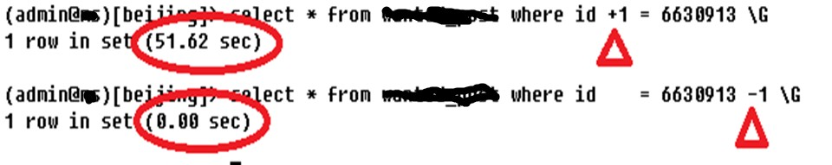
例7：左边字段运算
BAD:select * from table WHERE to_days(current_date) – to_days(date_col) <= 10
GOOD: select * from table WHERE date_col >= DATE_SUB('2011-10- 22',INTERVAL 10 DAY);

Slide 34
例8：左边字段运算
可能一条大SQL就把整个数据库堵死
MySQL> Select * from tag JOIN tag_post on tag_post.tag_id=tag.id
JOIN post on tag_post.post_id=post.id WHERE tag.tag=‘二手玩具’;
➔
MySQL> Select id from tag WHERE tag=‘二手玩具’;
MySQL> Select post_id from tag_post WHERE tag_id=1321;
MySQL> Select * from post WHERE id in (123,456,314,141)

Slide 35
例9：group by与 ORACLE 区别
mysql> select id,id2,count(1) from t1 group by id,id2;
+------+------+----------+
| id | id2 | count(1) |
+------+------+----------+
| 1 | 2 | 1 |
| 1 | 3 | 2 |
| 1 | 4 | 1 |
| 2 | 1 | 1 |
| 2 | 2 | 2 |
+------+------+----------+
5 rows in set (0.00 sec)
mysql> select id,id2,count(1) from t1 group by id;
+------+------+----------+
| id | id2 | count(1) |
+------+------+----------+
| 1 | 2 | 4 |
| 2 | 1 | 3 |
+------+------+----------+

Slide 36
例10 ||与 ORACLE 区别
mysql> select concat('a','b');
+-----------------+
| concat('a','b') |
+-----------------+
| ab |
+-----------------+
1 row in set (0.00 sec)
mysql> select a||b from dual;
ERROR 1054 (42S22): Unknown column 'a' in 'field list'

Slide 37
例11 除数为0与 ORACLE 区别
mysql> select 1/0
-> ;
+------+
| 1/0 |
+------+
| NULL |
+------+
1 row in set (0.00 sec)

Slide 38
命名规范
提纲
设计规范
开发规范 最佳实践
分库分表
Oracle与MySQL的差别

Slide 39

分库分表
● 结合应用层节点定位机制（如haproxy），采用合适
的分库分表策略，主要包括确定分库分表字段（如 branch_no、company_no、client_id等）、规则（范 围、列表、哈希），以应用层路由层分库分表为主、 DAO层分库分表为辅的策略。经营管理库通常需要采 用和交易库不同的分库分表策略，以主要的统计维度 进行分库分表；
● 读写分离，交易库和经营管理库物理隔离，采用实时
同步机制进行同步；
● 建议单库不超过300-400个表；
● 建议单表数据量不超过500万，最多不超过1000万，
并且单表大小不超过1GB；

Slide 40
分库分表
● 单个实例的并发活跃连接数通常在超过128时线性下
降，只读应用则高得多
● 去O的前提下，对于交易库（纯OLTP），MySQL分 库分表足以胜任；对于查询库，推荐使用 PostgreSQL（当前使用PostgreSQL的典型案例为阿 里巴巴集团CRM、上海某银行一业务系统）；

Slide 41
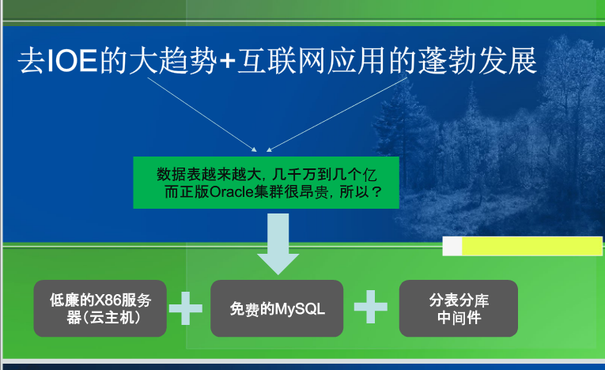
云解决方案

Slide 42
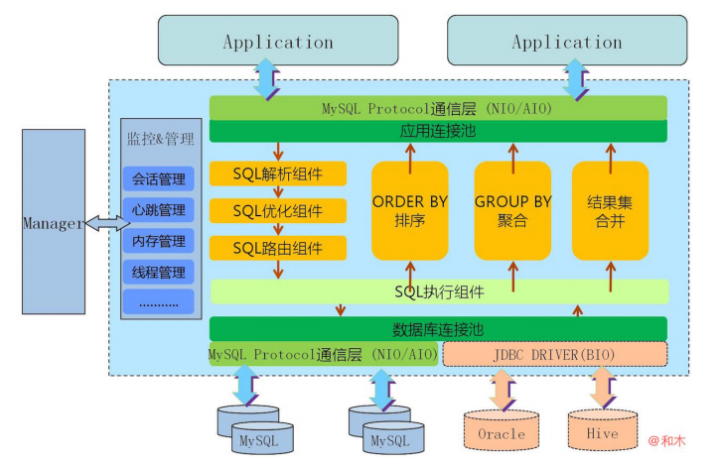
Mycat 横空出世-架构图

Slide 43

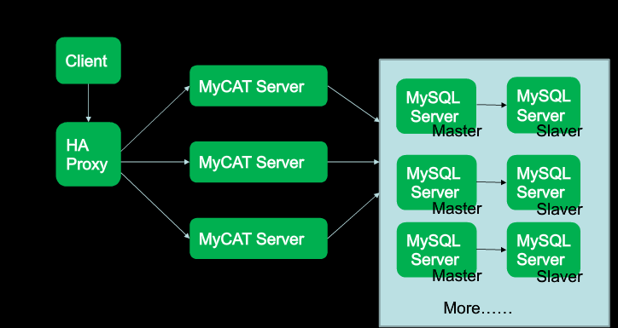
Mycat 横空出世

Slide 44
命名规范
提纲
设计规范
开发规范 最佳实践 分库分表
Oracle与MySQL的差别

Slide 45




Oracle与MySQL的差异
● 参考
– 《Oracle到MySQL迁移开发指南V1.0.2》
《Oracle Database 11g & MySQL 5.6开发手册》
《MySQL 5.6 Reference Manual》
《数据库开发和设计规范V1.0》

Slide 46

Thank you !

